Slide 1
Andengradspolynomier

Slide 2
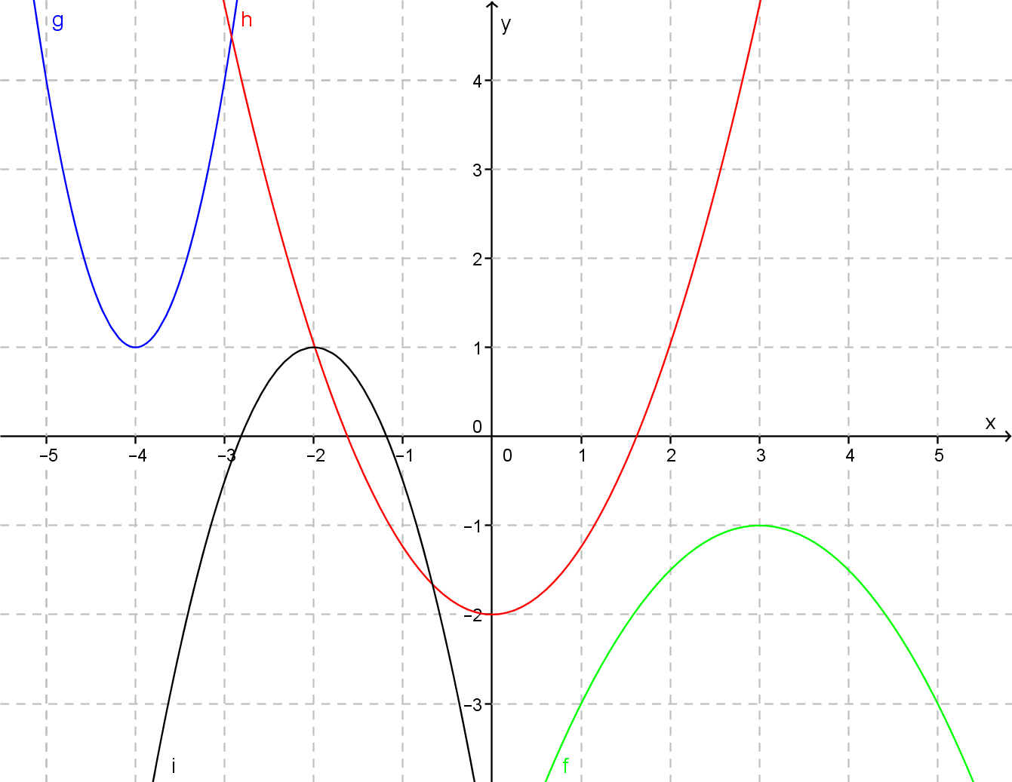
Definition
Et andengradspolynomium er en funktion der kan skrives på følgende form:
$f\left(x\right)=ax^{2}+bx+c$
Grafen for et andengradspolynomium
er en parabel

Slide 3
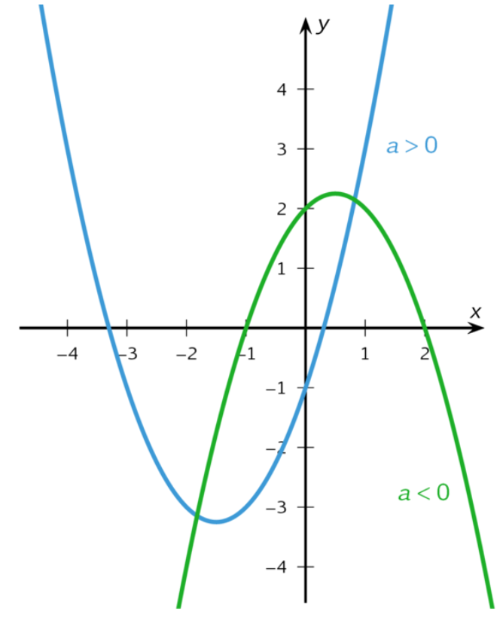
Grafens udseende – a’s betydning
$$a>0$$
Parablens grene vender opad
Parablens toppunkt er et minimum.
Jo større $a$ er jo mindre afstand er der mellem grenene.
$$a<0$$
Parablens grene vender nedad
Parablens toppunkt er et maksimum.
Jo mindre $a$ er jo mindre afstand er der mellem grenene.

Slide 4
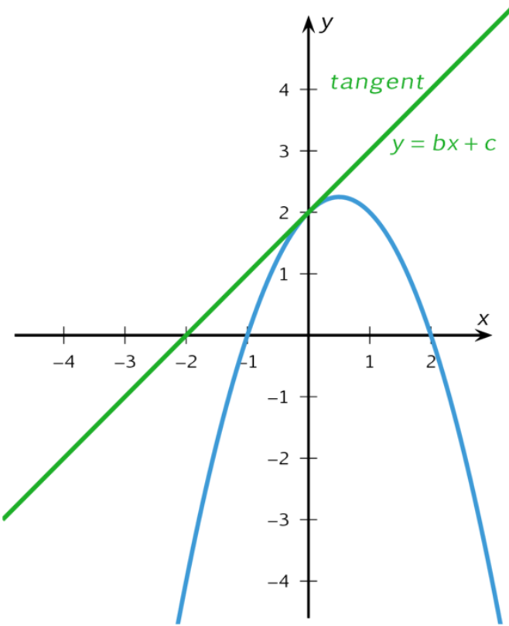
Grafens udseende – b’s betydning
$$b>0$$
Grafen er voksende i skæringspunktet med $y$-aksen
$$b<0$$
Grafen er aftagende i skæringspunktet med $y$-aksen
$$b=0$$
Grafens toppunkt ligger på $y$-aksen

Slide 5
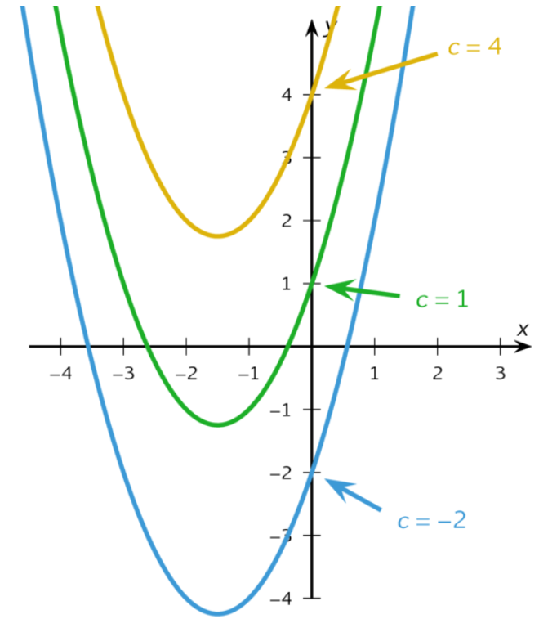
Grafens udseende – c’s betydning
$c$ er grafens skæringspunkt med $y$-aksen
Bevis
$$f\left(x\right)=ax^{2}+bx+c$$
$$f\left(0\right)=a⋅0^{2}+b⋅0+c=c$$

Slide 6
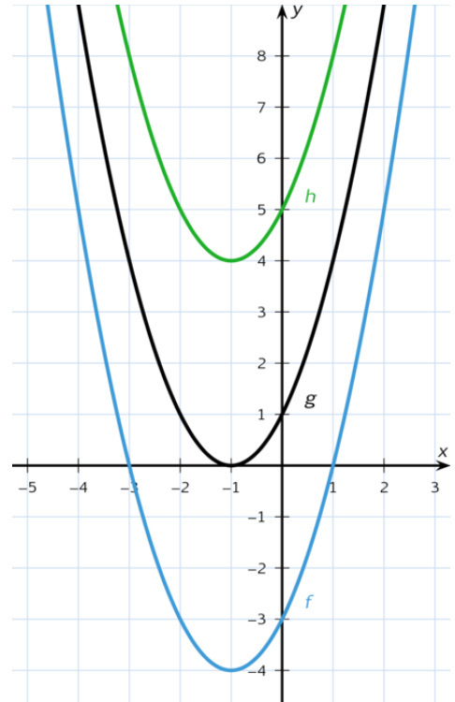
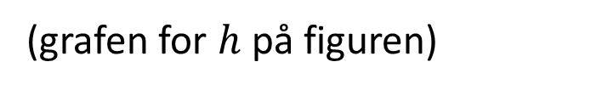

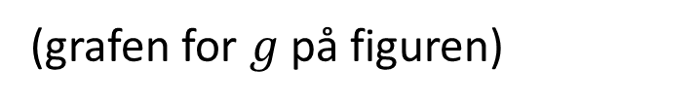
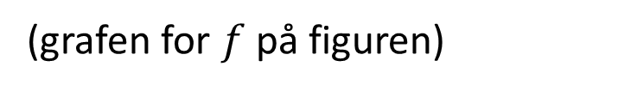
Grafens udseende – d’s betydning
$d>0$
(grafen for $f$ på figuren)
Grafen skærer $x$-aksen to gange.
Grafen har to nulpunkter
(grafen for $g$ på figuren)
$$d=0$$
Grafen skærer $x$-aksen en gang
Grafens toppunkt ligger på $x$-aksen
(grafen for $h$ på figuren)
$$d<0$$
Grafen skærer ikke $x$-aksen

